Slide 1
Распределенные системы
LSM-Tree
Александр Коковин

Slide 2
Ничего сложного
Key-value хранилище на отдельно взятом узле кластера

Slide 3
API
Put
Get
Delete
Search?

Slide 4
Item
Name
Value
Deleted

Slide 5
Operational log
БД – некоторое состояние
Записи и удаления – команды его изменяющие
Для получения текущего состояния – применить к пустому состоянию все команды

Slide 6
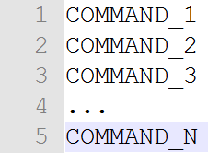

Slide 7
Operational log
+
Быстрая запись
-
Медленное чтение

Slide 8
Memory hash
Operational log + hash в памяти

Slide 9
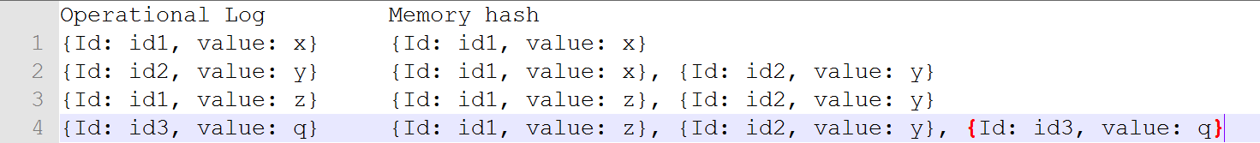

Slide 10
Memory hash
+
По прежнему быстрая запись
Быстрое чтение
-
Объем ограничен оперативной памятью
Долгий старт

Slide 11
Snapshot
Периодически складываем memory hash
на диск

Slide 12
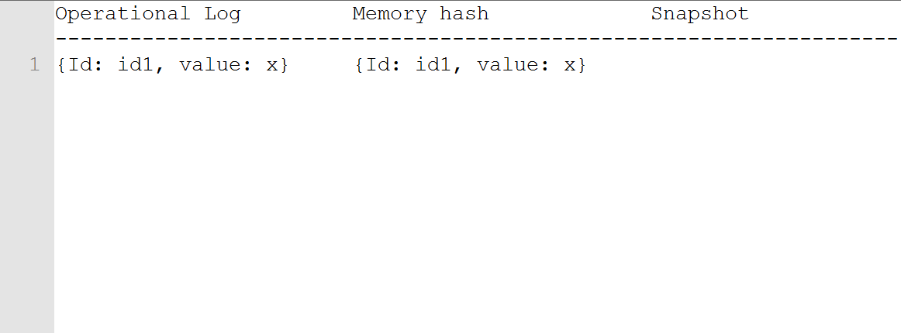
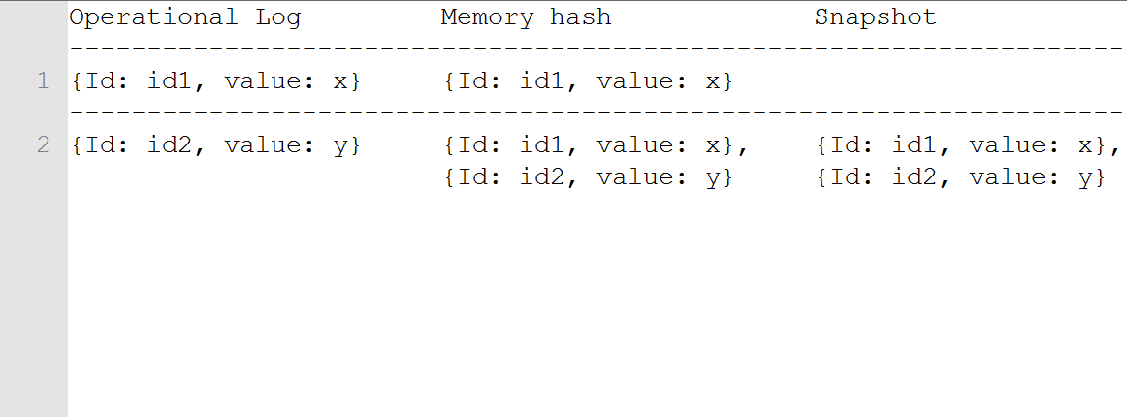
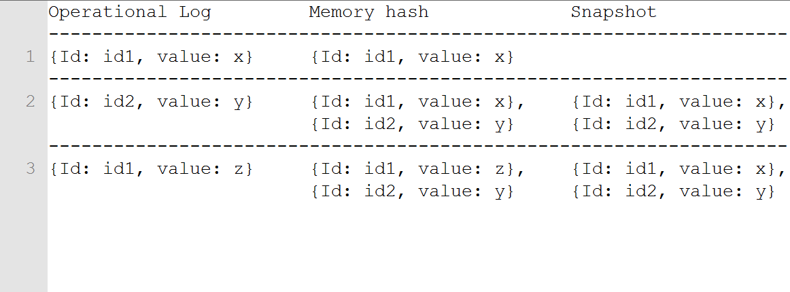
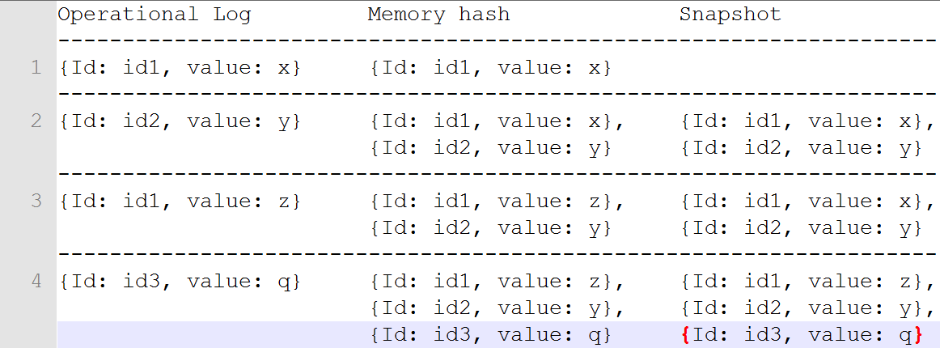

Slide 13
Snapshot
Ускорили старт…
… в некоторых ситуациях

Slide 14
Disk table
При записывании snapshot-а очищаем memory hash и operational log
Snapshot = disk table
Записи в disk table отсортированы по ключам

Slide 15
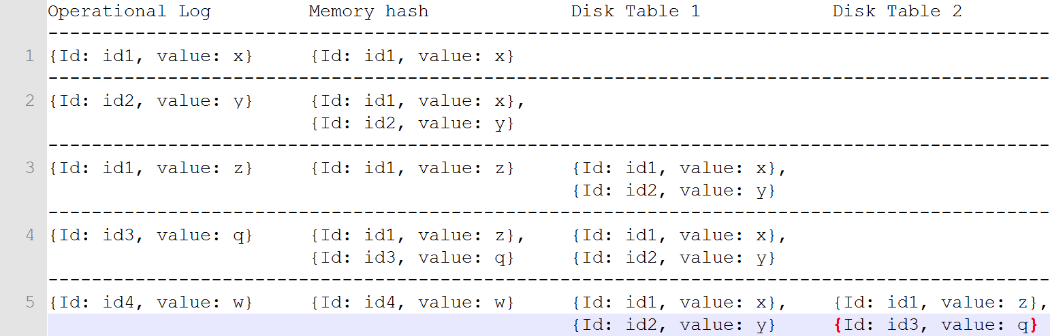
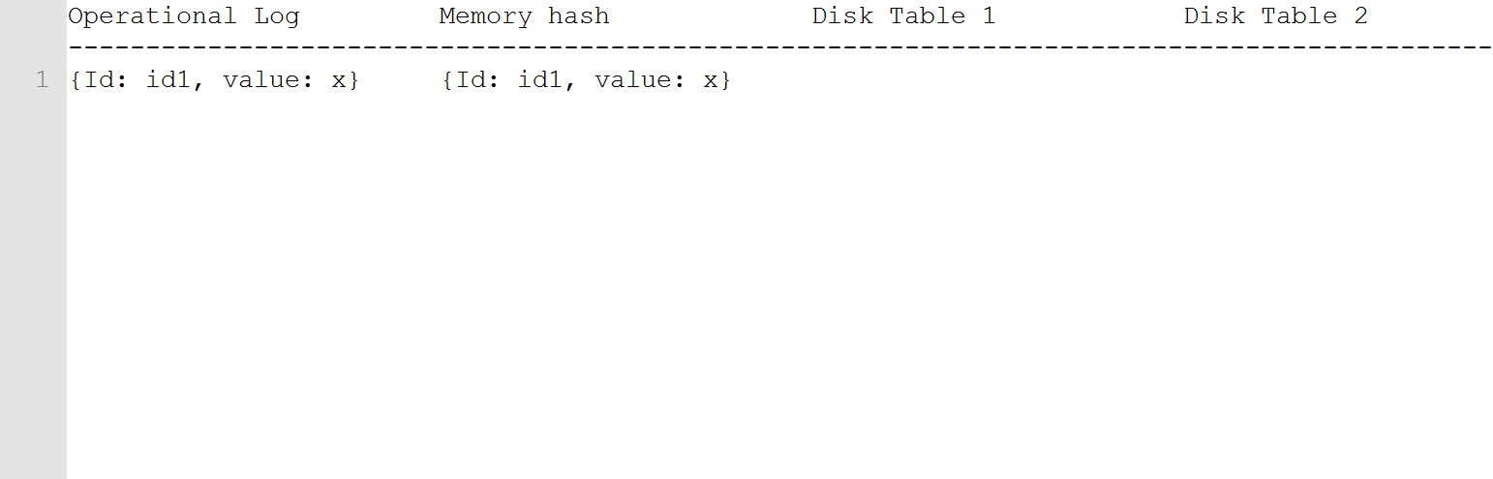
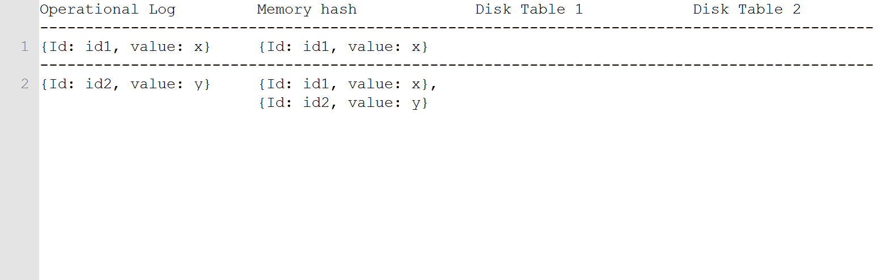
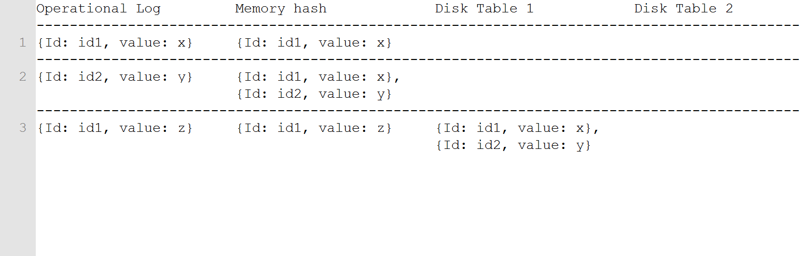
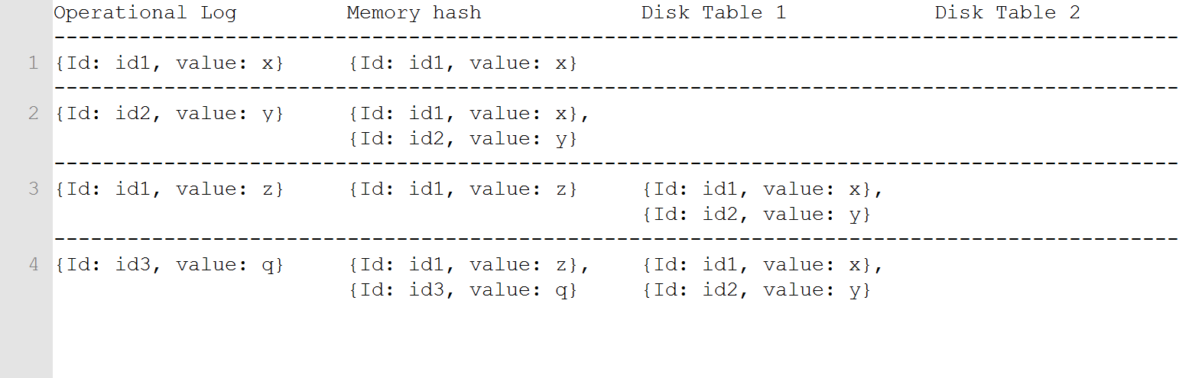

Slide 16
Disk table
+
Быстрая запись
Быстрый старт
Избавились от ограничения на объем
-
Много Disk table-ов. Медленное чтение.

Slide 17
Compaction

Slide 18
Size compaction
Задача:
Есть n отсортированных списков по m элементов в каждом.
Как слить их в один отсортированный список?
Решение:
Сливать списки одинаковых размеров.

Slide 19
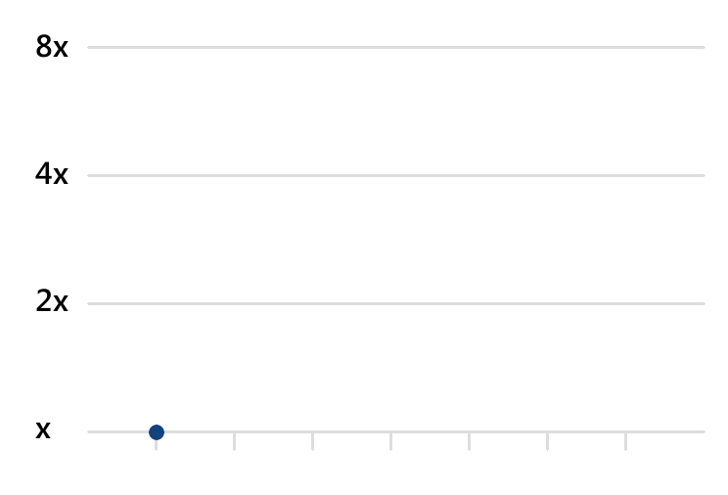
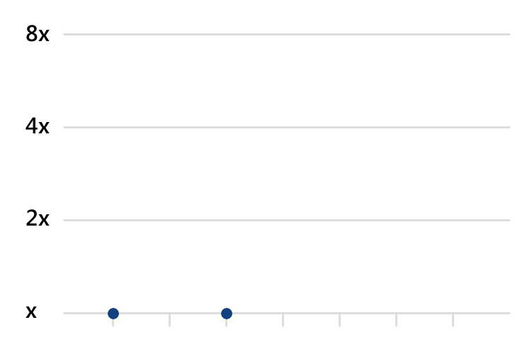
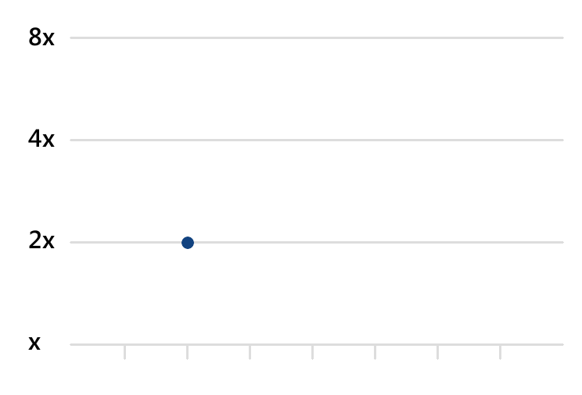
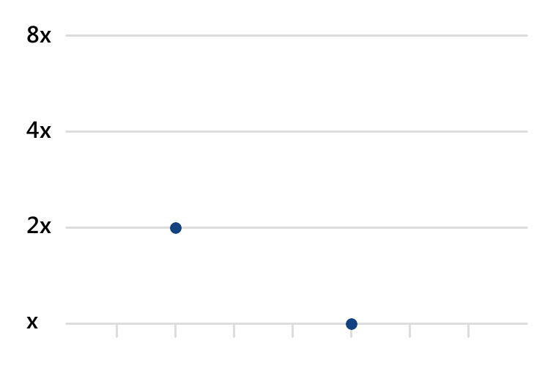
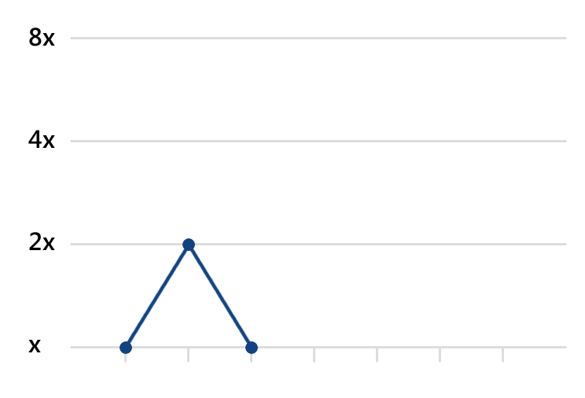
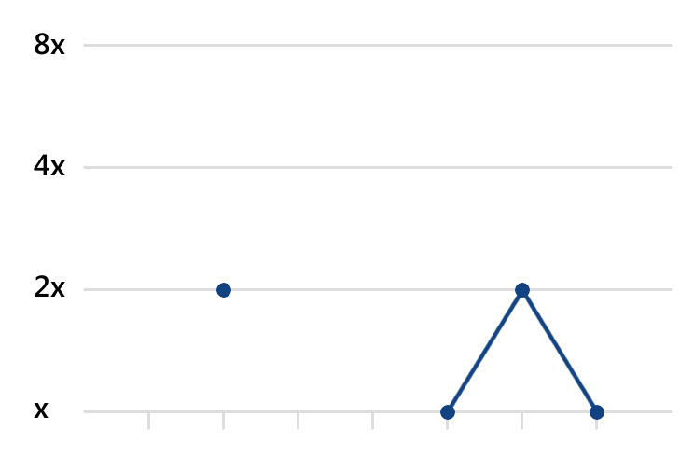
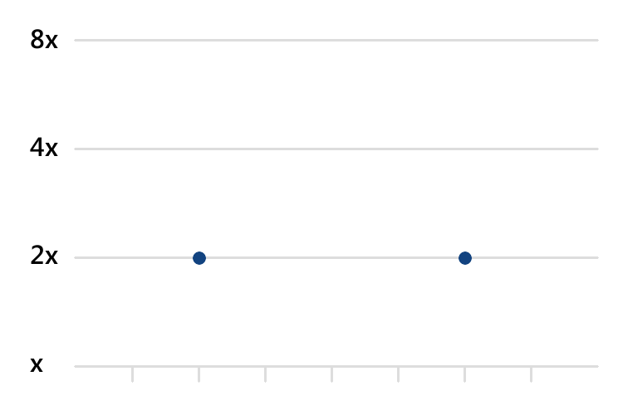
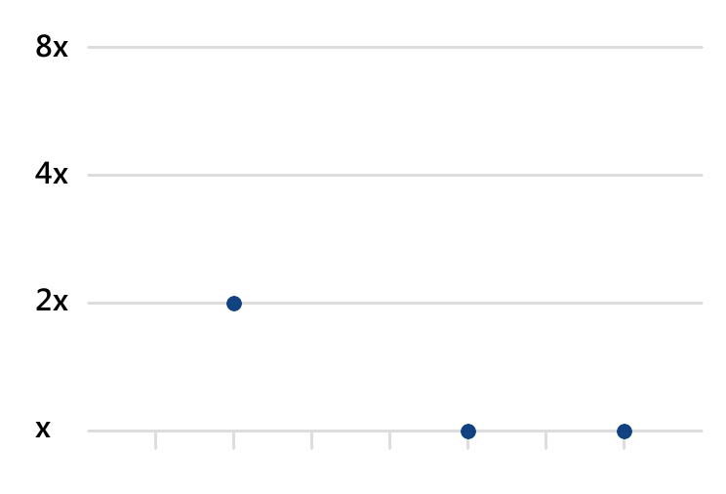
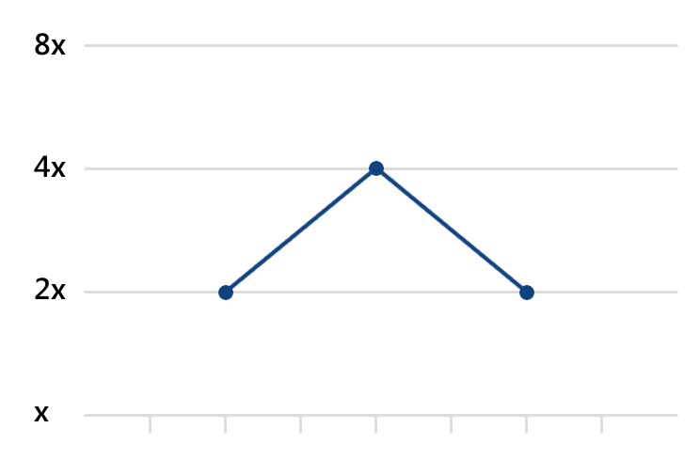
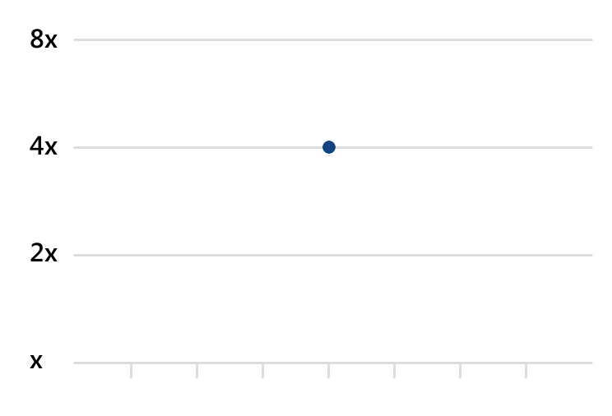

Slide 20
Size compaction
Много обращений к диску при чтении
С ростом данных будет расти
Можем получить максимальное время операции

Slide 21
Leveled compaction
L0 – memory hash
L1, …, LN – Disk tables
L1 = K * L0
Li = K * L(i-1)
K = 10

Slide 22
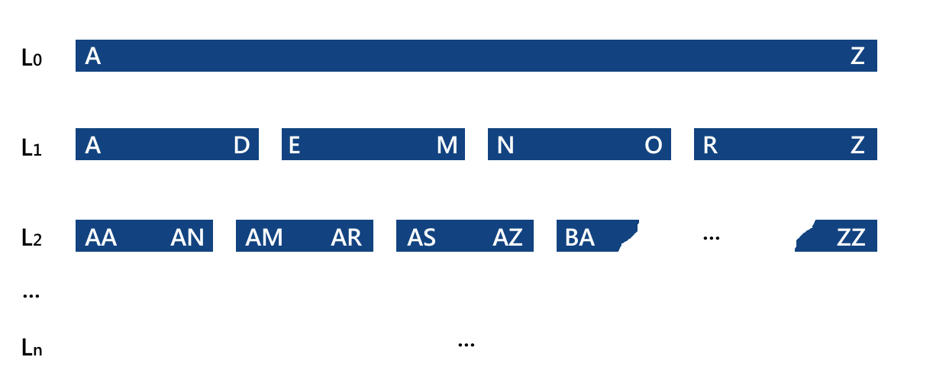
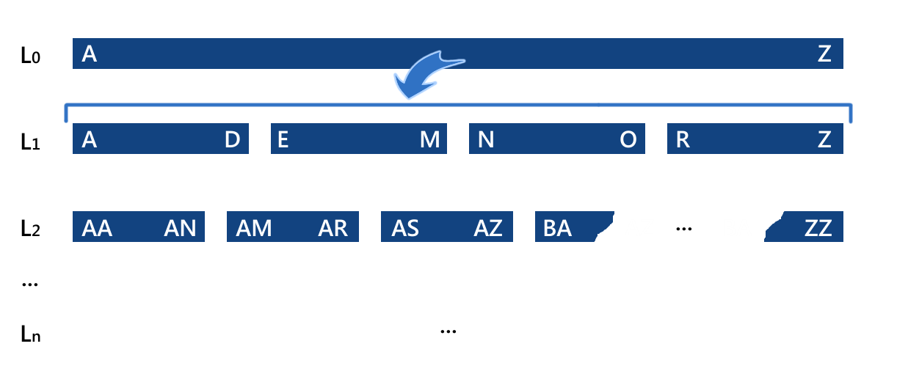
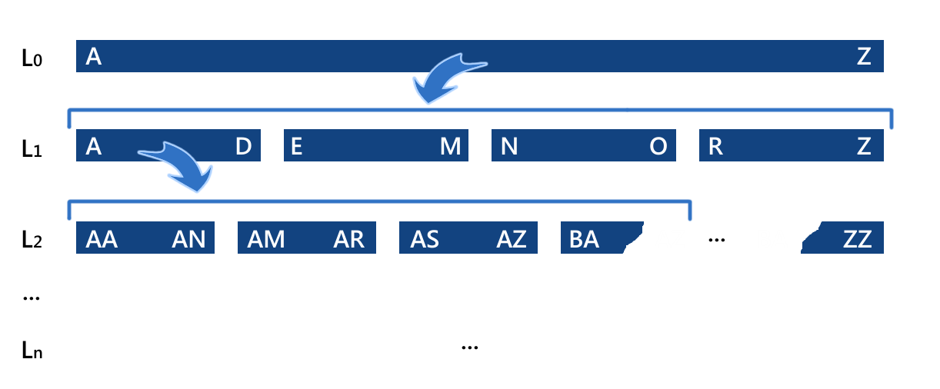
Leveled compaction

Slide 23
Скорость чтения
5 уровней – 5 обращений к диску
100 чтений/сек
20 чтений/сек

Slide 24
Bloom filter
Вероятностная структура данных
Отвечает на вопрос наличия элемента во множестве
Если ответ - нет, то вероятность правильности ответа – 100%
Иной ответ - возможно

Slide 25
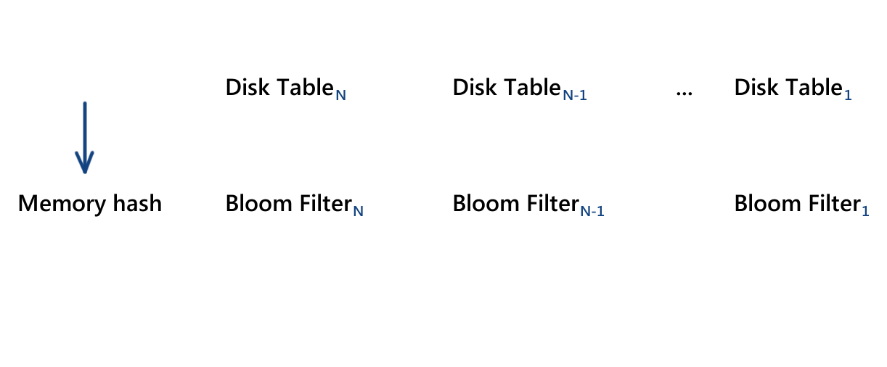
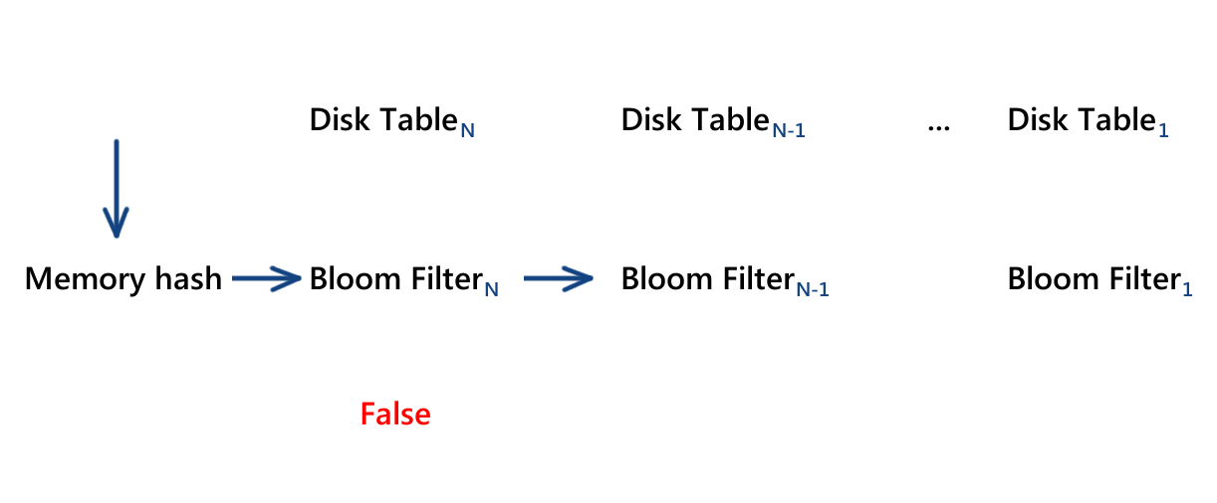
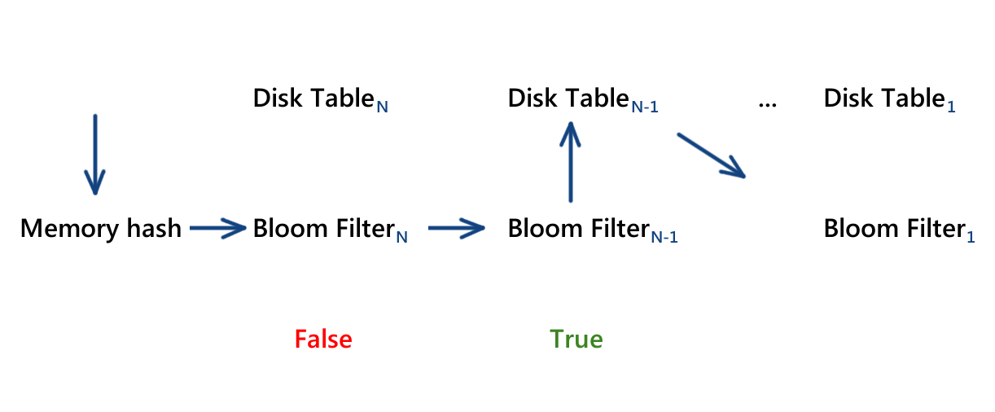
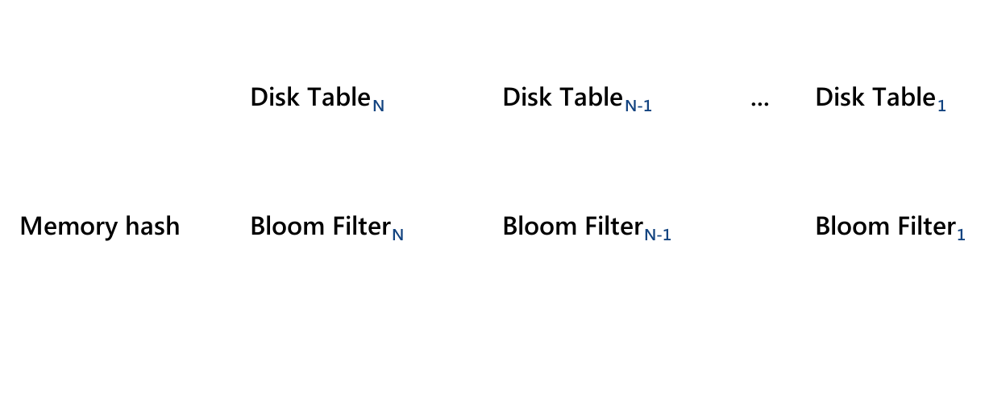
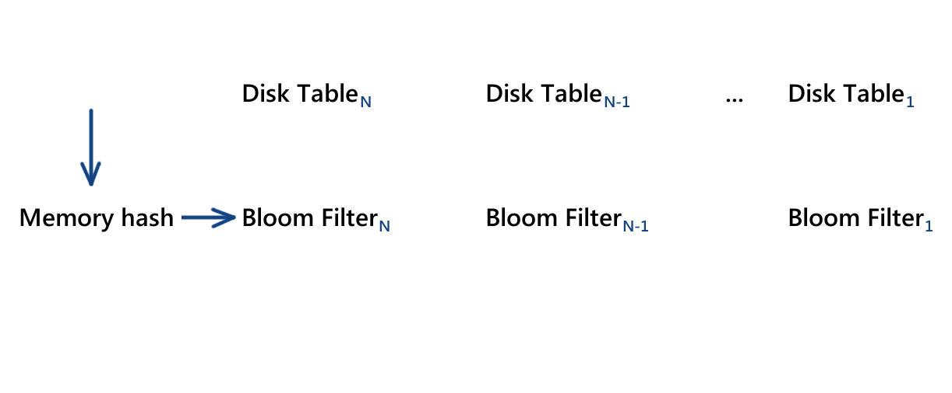
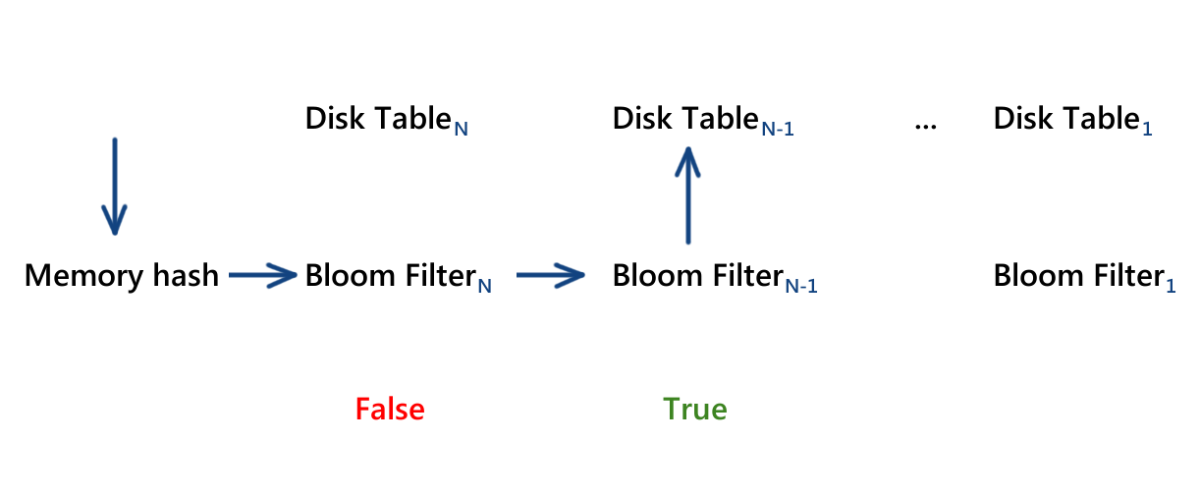
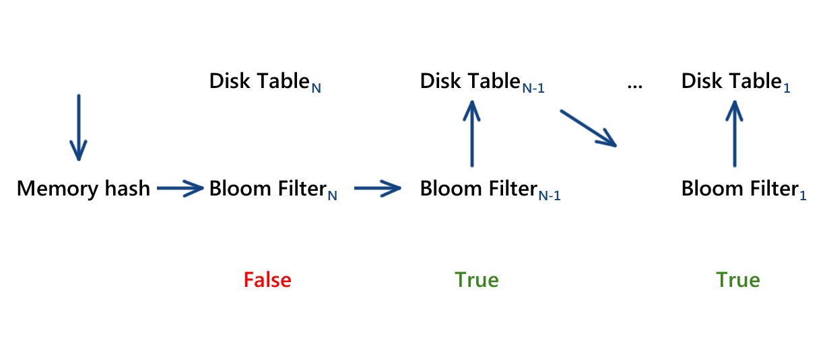
LSM Tree – read

Slide 26
Search? Index!
B-Tree для индексов
Дорого просматривать результат
Встроенные индексы – отстой)
Денормализация – решение проблемы

Slide 27
Примеры использования
LevelDB
BigTable
HBase
Riak
IndexDB
Cassandra
…

Slide 28
Спасибо за внимание!

